Slide 1
Ο φόβος
Φοβάμαι όλα αυτά που θα γίνουν για μένα, χωρίς εμένα...

Slide 2
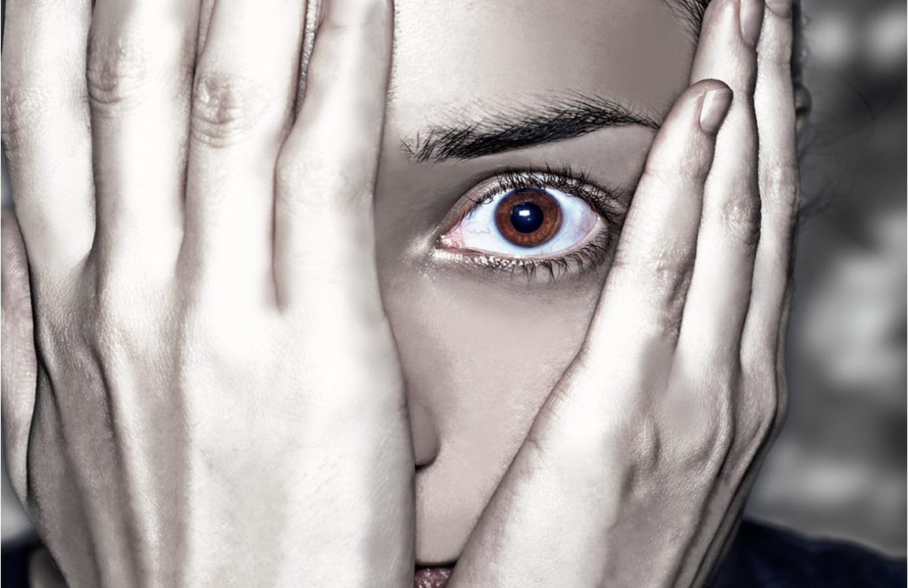

Slide 3
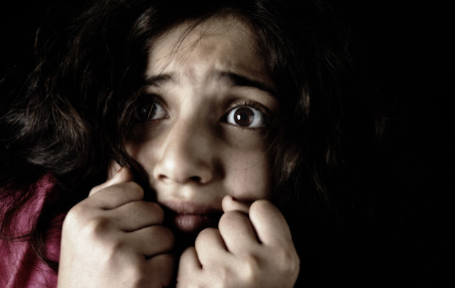
Τι είναι αυτό που φοβόμαστε;

Slide 4
Ρευστός φόβος Bauman Zygmunt
Η ζωή μας μόνο απαλλαγμένη από το φόβο δεν είναι, στο δε ρευστό μοντέρνο τοπίο, στο οποίο είναι υποχρεωμένη να διεξάγεται αυτή, το μόνο που δεν λείπει είναι οι κίνδυνοι και οι απειλές. Ολόκληρη η ζωή είναι τώρα ένας μακρύς, και μάλλον ανώφελος αγώνας, ενάντια στον δυνάμει παραλυτικό αντίκτυπο φόβων κι ενάντια στους πραγματικούς ή υποθετικούς κινδύνους που μας κάνουν να φοβόμαστε. Γίνεται καλύτερα αντιληπτή ως μία διηνεκής δοκιμή στρατηγημάτων και μεθοδεύσεων που μας επιτρέπουν να αναστέλλουμε, έστω και προσωρινά, τον επικείμενο χαρακτήρα κινδύνων.

Slide 5
Σύμφωνα με τον David Altheide «δεν είναι ο φόβος του κινδύνου ο πιο κρίσιμος αλλά αυτό στο οποίο μπορεί να μετατραπεί. Η κοινωνική ζωή αλλάζει όταν οι άνθρωποι ζουν πίσω από τείχη, νοικιάζουν φύλακες, οδηγούν θωρακισμένα αυτοκίνητα, κουβαλούν ρόπαλα και περίστροφα και μαθαίνουν πολεμικές τέχνες». Ο φόβος μάς κάνει να αναλαμβάνουμε αμυντική δράση, προσδίδει απτότητα και αξιοπιστία στις πραγματικές ή προσλαμβανόμενες απειλές από τις οποίες, υποτίθεται, πως πηγάζουν οι φόβοι μας. Ο φόβος ριζώνει στα κίνητρα και στους σκοπούς μας, κατασταλάζει στις πράξεις μας και διαποτίζει τις καθημερινές ρουτίνες μας. Κι εμείς ανυπεράσπιστοι απέναντί του; Μήπως να σκεφτούμε αλλιώς ; […]

Slide 6
Το μέλλον είναι άδηλο; Άλλος ένας καλός λόγος για να μην το αφήσετε να σας στοιχειώσει. Οι κίνδυνοι άγνωστοι; Άλλος ένας καλός λόγος για να τους αφήσετε κατά μέρος. Μην αρχίζετε να ανησυχείτε για το πώς θα διασχίσετε εκείνη τη γέφυρα στο βάθος , πριν φτάσετε εκεί. Ίσως δεν την πλησιάσετε ποτέ ή ίσως η γέφυρα καταρρεύσει πριν την πλησιάσετε. Οπότε γιατί να ανησυχείτε από τώρα; Καλύτερα να τηρείτε την πατροπαράδοτη συνταγή: carpe diem. Με απλά λόγια, χαρείτε τώρα, πληρώστε αργότερα. Ή, σύμφωνα με μια νεώτερη εκδοχή αυτής της παμπάλαιης σοφίας, νεόκοπη ευγενική χορηγία των εταιριών πιστωτικών καρτών: αφαιρέστε την αναμονή από την επιθυμία .
(απόσπασμα)

Slide 7
Φάτσα στον φόβο Οδυσσέας Ιωάννου
Μία από τις «ανακαλύψεις» που έχω κάνει με κόστος και τις φυλάω ως κόρην οφθαλμού, είναι πως ο φόβος δεν είναι τίποτα άλλο παρά ένα συναίσθημα ευθέως ανάλογο με την απόσταση που σε χωρίζει από αυτό που φοβάσαι.
Τρέμεις όχι το γεγονός, αλλά την απόσταση που μικραίνει, το χρόνο που «μαζεύεται» σαν δρόμος και πλησιάζεις στο σημείο συνάντησης. Τις περισσότερες φορές τα πράγματα είναι πολύ διαφορετικά από όσο φανταζόσουν. Σχεδόν πάντα, είναι λίγο καλύτερα. Όταν λέω καλύτερα, εννοώ πως διαπιστώνεις ότι δεν είναι και τόσο ανίκητο εκείνο που φοβόσουν ή τέλος πάντων δεν είσαι εσύ τόσο αδύναμος μπροστά του. Επιπλέεις, ενίοτε κολυμπάς και κάποιες φορές νικάς κιόλας. Γιατί όταν φτάνεις εκεί, είσαι κι εσύ ένας άλλος πια, από φοβισμένος προβιβάζεσαι σε μαχητή.

Slide 8
Μικρός, φοβόμουν τους αγορίστικους καβγάδες. Εκείνους τους τσαμπουκάδες που πάντα κατέληγαν σε αίματα, μύτες, στόματα, γόνατα. Στην πλατεία του Αγίου Παντελεήμονα, δύσκολα τους απέφευγες. Μετά την πρώτη μπουνιά τα πράγματα έπαιρναν το δρόμο τους… Δεν εξοικειώθηκα ποτέ αλλά τους απομυθοποίησα και λίγο.
Μετά ήρθαν τα νοσοκομεία. Φίλοι, συγγενείς, προσωπικά, γιατροί, επεμβάσεις, χαμοί. Έλεγα πως δεν θα αντέξω να τρέχω για τέτοια. Έτρεξα μια χαρά! Πέθανε άνθρωπος στα χέρια μου, βρήκα καθαρό μυαλό να κάνω μια ύστατη προσπάθεια. Όσο μεγαλώνεις πλησιάζεις στα τυφλά σημεία. Δεν φαίνονται στις νεότερες ηλικίες. Το κέλυφος ραγίζει, το προστατευόμενο περιβάλλον γίνεται πιο «ευάερο» και, λίγο πριν αρχίσει να μπάζει από παντού, έχεις μεταμορφωθεί εσύ σε αγκαλιά-φύλακας για κάποιους άλλους. Και βλέπεις ότι μπορείς. Ή τουλάχιστον, βλέπεις ότι θέλεις.

Slide 9
Πριν από τρία χρόνια, αν μου ζητούσες να τσεκάρω σε κουτάκια ποια από όσα ζούμε σήμερα δεν θα είχα το κουράγιο να αντιμετωπίσω, θα τα μάρκαρα σχεδόν όλα. Ακριβώς γιατί δεν θα είχα υπολογίσει την απόσταση. Ότι δεν θα γίνονταν σε μία νύχτα, αλλά θα έρχονταν σταδιακά και κάθε μέτρο που θα με πλησίαζαν, θα γινόμουν κι εγώ σταδιακά ένας άλλος, πιο ανθεκτικός, λιγότερο αιφνιδιασμένος, πιο έτοιμος να τα κοιτάξω στα μάτια. Είπαμε, μετά την πρώτη μπουνιά, τα πράγματα παίρνουν το δρόμο τους…

Slide 10
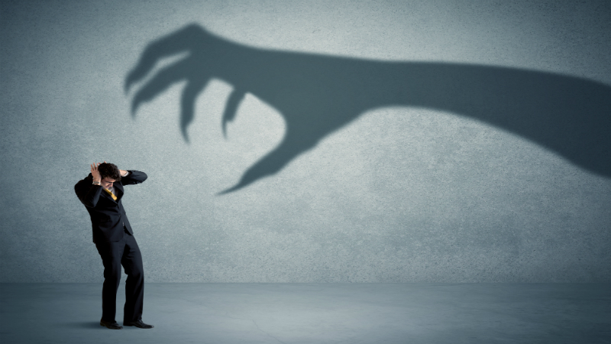

Slide 11
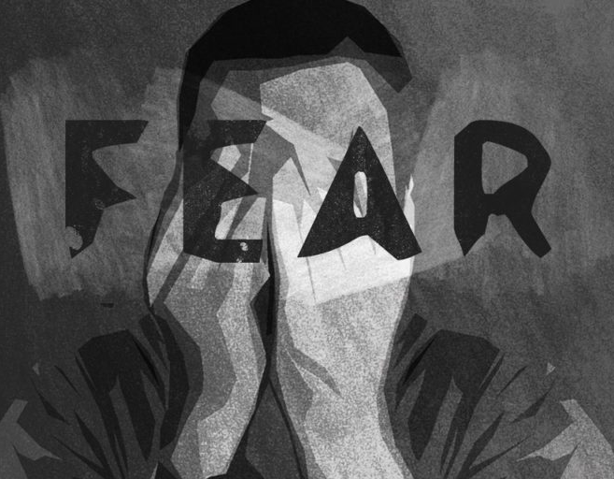
Ο φόβος Ζωή Καραπατάκη
Ο φόβος πάντα
Τη φωνή σου αλλάζει
Με ανέμου ριπές
Και με λάμψεις μετάλλου
Προσομοιάζει
Πιστεύεις πως έτσι
Πως μόνο έτσι η ζωή θα κυλάει
Στην άκρη να βάζεις
Στη λήθη να σπρώχνεις
Αυτό που πονάει
Στη νύχτα να πνίγεις
Τον καημό και το άλγος
Μην έρθει η μέρα
Και είσαι ένας άλλος
Μην έρθει η μέρα
Κι εσύ είσαι ένας άλλος
Ο παίκτης και το παίγνιο, εκδόσεις Νησίδες, 2018

Slide 12
Φόβος – ελπίδα Ευάγγελος Παπανούτσος
Ανάμεσα στο φόβο και στην ελπίδα μοιράζεται — αλίμονο ! — του ανθρώπου η ζωή. Κοντά στους άλλους ορισμούς θα μπορούσε να του δώσει κανείς και αυτόν τον πολύ σύντομο, άλλα περιεκτικό: έμφοβο ον πού δεν κουράζεται να ελπίζει. Γιατί σε οποιαδήποτε ηλικία κι’ αν βρίσκεται, όποια κι’ αν είναι η ιδιοσυγκρασία και η αγωγή του, οσαδήποτε οικονομικά μέσα και επαγγελματικά εφόδια κι’ αν διαθέτει — ο άνθρωπος φοβάται. Και ταυτόχρονα ελπίζει. Φοβάται τα πάντα. Από τα φυσικά απρόοπτα: τη φωτιά, την καταιγίδα, το σεισμό, και τα φυσικά αναπόφευκτα: την αρρώστια, τα γεράματα, το θάνατο, έως τα κοινωνικά δεινά, τα άλλο τόσο απρόοπτα και αναπόφευκτα: τον παραμερισμό και τη φτώχεια, την κλοπή και τη δολοφονία, το φθόνο και τις διώξεις. Εντούτοις δεν τον εγκαταλείπει ποτέ η ελπίδα ότι θα βρεθεί τρόπος, έστω και την τελευταία στιγμή, να διαφύγει τον κίνδυνο, και αν όχι να σωθεί από το μοιραίο, τουλάχιστο να μαλακώσει τα πλήγματά του. Και δεν παύει να ελπίζει, ακόμα και την ώρα που το παιχνίδι φαίνεται χαμένο, ότι δεν θα του λείψουν αυτά που απόκτησε, ή ότι όλα στο τέλος θα πάνε καλά: θα ζήσει πολύ, θα σταδιοδρομήσει, θα απολαύσει τους κόπους του, θα χαρεί τη φιλία, τον έρωτα, την αναγνώριση.

Slide 13
Ο φόβος είναι έμφυτος. Καταδυναστεύει όλα τα ζωντανά πλάσματα. Αλλά συνάμα τους προσφέρει και μια πολύτιμη υπηρεσία: τα κρατάει άγρυπνα, τα παρακινεί και τους δίνει τη δύναμη ή να πολεμήσουν για ν’ αλλάξουν τους δυσμενείς όρους που απειλούν τη ζωή τους, ή να σωθούν με τη φυγή (ή την απόκρυψη) από ακαταμάχητους εχθρούς. Δεν υπάρχει όμως στον κόσμο άλλο ζώο που να φοβάται, να τρέμει σε τέτοιο βαθμό και για τόσα πράγματα (παράδοξα πολλές φορές και ασήμαντα) όσο ο άνθρωπος. Απόδειξη το πλήθος και ή απερίγραπτη ποικιλία των προλήψεων και των δεισιδαιμονιών του. Θα περίμενε κανείς ότι η εξέλιξη της διάνοιας και ή κοινωνική πρόοδος θα τον έκαναν λιγότερο ευαίσθητο στις παρορμήσεις αυτού του αρχέγονου ένστικτου.

Slide 14
Το αντίθετο συμβαίνει- όσο περισσότερο αναπτύσσεται και προχωρεί στη γνώση, τόσο στυγνότερα τον βασανίζει ο φόβος — μόνο που, επειδή μαζί με τον πολιτισμό προκόβει και η τέχνη του να κρύβει με διάφορα προσωπεία τις διαθέσεις του, δεν τον δείχνει. Ο διορατικός οξύτερα σκεπτόμενος και ο πολυμαθέστερος άνθρωπος είναι πιο πολύ εκτεθειμένος στο φόβο από τον επιπόλαιο, τον απερίσκεπτο και τον αμαθή. Ακριβώς γιατί προβλέπει τους κινδύνους που επέρχονται, και ξέρει πόσο αξίζουν, πόσο μπορούν να είναι αποτελεσματικά τα μέσα που διαθέτει για την προστασία του, ενώ ό μικρόνους ησυχάζει με τη μωρία και την κενότητά του.
Μόνο η άγνοια φαίνεται ότι δίνει σιγουριά στον άνθρωπο· η γνώση φέρνει την αβεβαιότητα και τρέφει το φόβο. Γι’ αυτό το λόγο το παιδί φοβάται λιγότερο από τον ενήλικο, και ο διανοητικά καθυστερημένος λιγότερο από τον ευφυή.

Slide 15
Είναι λάθος να νομίζομε ότι φόβος και δειλία πηγαίνουν πάντοτε μαζί, ότι δηλαδή μόνο οι από ιδιοσυστασία δειλοί φοβούνται. Το φόβο γνωρίζουν, από το φόβο υποφέρουν ακόμα και οι γενναίοι. Οι μαρτυρίες που έχομε από εξομολογήσεις και απομνημονεύματα ποντοπόρων, πολεμιστών, εξερευνητών, τολμηρών γενικά ανθρώπων που έχουν καταπλήξει με τα κατορθώματά τους, επιβεβαιώνουν αυτή την αλήθεια.
Απ΄την άλλη μεριά οι άνθρωποι στην ελπίδα παραδίνονται χωρίς ανασχέσεις· οι επιπόλαιοι και οι άκριτοι, οι διανοητικά ανώριμοι· όλα τα περιμένουν από τις υποσχέσεις που δίνει η φαντασία στις επιθυμίες τους. Οι «μυαλωμένοι», αυτοί που στέκονται και με τα δύο τους πόδια απάνω στην πραγματικότητα, είναι στις ελπίδες τους φειδωλοί, επιφυλακτικοί, μετρημένοι. Για να βεβαιωθούμε, ας προσέξουμε ένα πασίγνωστο γεγονός, ότι ανάμεσα στους φανατικούς πελάτες των γραφείων στοιχημάτων, λαχείων και τυχερών παιχνιδιών τον μεγάλο, τον πολύ μεγάλο αριθμό αποτελούν αυτοί που θυσιάζουν στην πιο ελκυστική μορφή ελπίδας, στην ελπίδα του δίχως κόπους κέρδους, ακόμα και τις λιγοστές υλικές και διανοητικές δυνάμεις τους. Το λάθος τους δεν είναι απλώς ότι δίνουν αδικαιολόγητα μεγάλη σημασία στον παράγοντα «τύχη», άλλα κυρίως ότι υπερθερμαίνονται από μιαν αλόγιστη ελπίδα και αφήνονται με απεριόριστη εμπιστοσύνη στις ακροβασίες της φαντασίας τους.

Slide 16
Δεν πρέπει να συγχέουμε αυτή την τυραννία της ελπίδας με την αισιοδοξία και να νομίζουμε ότι ο απαισιόδοξος είναι άνθρωπος χωρίς ελπίδες. Τέτοιος ανθρώπινος τύπος αμφιβάλλω αν υπάρχει. Όλοι έχουμε λίγο ως πολύ τις ελπίδες μας. Και μ’ αυτές αναπνέουμε και ζούμε. Με τη διαφορά ότι άλλοι στηρίζουν τις προσδοκίες τους στον έλεγχο τον δεδομένοι και αισιοδοξούν εάν αυτά ευνοούν τις ελπίδες τους, ενώ άλλοι δεν εννοούν με κανένα τρόπο να ψαλιδίσουν τα φτερά των ελπίδων τους, ακόμα και όταν μια πρόχειρη άλλα προσεχτική εκτίμηση των περιστάσεων επιβάλλει την υποστολή τους, επειδή η επιθυμία τους τρέχει γρηγορότερα από την κρίση τους.
Αυτοί είναι που ονομάζουν απαισιόδοξους τους «ρεαλιστές», εκείνους που έχουν πολλές φορές αναμετρηθεί με τις δυσκολίες των πραγματοποιήσεων και επειδή άλλες τόσες φορές διαψεύστηκαν στις ελπίδες τους από την απρόοπτη παρεμβολή παραγόντων πού δεν μπαίνουν (ή μόνο εν μέρει μπαίνουν) υπό έλεγχο, κινούν μελαγχολικά το κεφάλι τους και δηλώνουν ότι «σ’ αυτή τη συγκεκριμένη περίπτωση δεν τρέφουν πολλές ελπίδες».
Της ελπίδας λοιπόν αναίρεση είναι όχι η απαισιοδοξία, άλλα η απελπισία, η απόγνωση. Που κι’ αυτή (όπως η απαισιοδοξία) δεν είναι ποτέ καθολική και ριζική, γιατί χωρίς την ελπίδα ο ψυχικός οργανισμός χάνει το οξυγόνο του και πεθαίνει από ασφυξία.
Ε. Παπανούτσος – Το δίκαιο της πυγμής

Slide 17
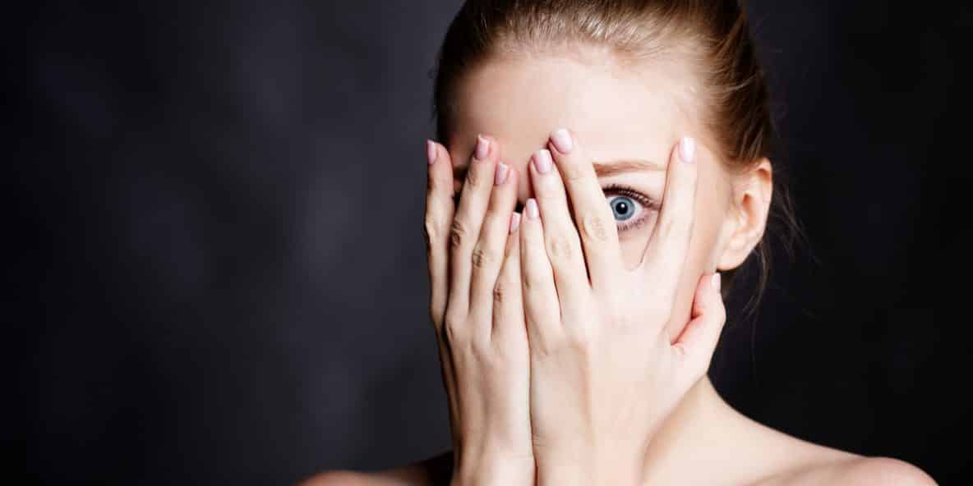

Slide 18
